Slide 1
第7章 串行通信接口（一）
7.1 串行通信的基础知识
7.2 UART驱动构件及使用方法
7.3 串行通信的编程举例
Notes:
标题封面

Slide 2
串行通信接口虽然在PC机上现在使用较少，但在嵌入式开发中却发挥着重要作用，是重要的打桩调试手段。通过串行通信接口的编程，有助于理解MCU与上位机之间的通信原理与方式。本章主要介绍串行通信的基础知识，分析UART驱动构件的要素，最后通过编程举例进一步理解串行通信的原理和UART构件的使用方法。
Notes:
文字说明

Slide 3
7.1 串行通信的基础知识
串行通信接口，简称“串口”、UART或SCI。在USB未普及之前，串口是PC机必备的通信接口之一。MCU中的串口通信，在硬件上，一般只需要三根线，分别称为发送线（TxD）、接收线（RxD）和地线（GND）；通信方式上，属于单字节通信，是嵌入式开发中重要的打桩调试手段。实现串口功能的模块在一部分MCU中被称为通用异步收发器（UART），在另一些MCU中被称为串行通信接口（SCI）。
7.1.1 串行通信的基本概念
串行通信的特点是：数据以字节为单位，按位的顺序（例如最高位优先）从一条传输线上发送出去。串行通信分为异步通信与同步通信两种方式，本节主要给出异步串行通信的一些常用概念。正确理解这些概念，对串行通信编程是有益的。主要掌握异步串行通信的格式、波特率、串行通信传输方式等。
Notes:
文字说明

Slide 4
1．异步串行通信的格式
在串口出现初期，异步串行通信采用的是NRZ数据格式，可以译为：“标准不归零传号/空号数据格式”。 “不归零”的最初含义是：用负电平表示一种二进制值，正电平表示另一种二进制值，不使用零电平，这是初期规定的（叫做RS-232电平）。“mark/space”即“传号/空号”分别是表示两种状态的物理名称，逻辑名称记为“1/0”。
8位数据、无校验情况的传送格式(逻辑表示）
逻辑上，这种格式的空闲状态为“1”，发送器通过发送一个“0”表示一个字节传输的开始，随后是数据位。最后，发送器发送1到2位的停止位，表示一个字节传送结束。若继续发送下一字节，则重新发送开始位，开始一个新的字节传送。若不发送新的字节，则维持“1”的状态，使发送数据线处于空闲。从开始位到停止位结束的时间间隔称为一字节帧，也称这种格式为字节帧格式。每发送一个字节，都要发送“开始位”与“停止位”，这是影响异步串行通信传送速度的因素之一。
Notes:
文字说明

Slide 5
进一步解释：异步就是指每发一个字节重新开始
简要说明：同步通信与异步通信区别
随堂练习：画出发送字符“B”的时序图（考试要求）
第1步：写出字符“B”的十六进制ascii码
第2步：把十六进制转为二进制
第3步：根据该二进制数，画出时序图
随堂练习：从MCU引脚来看，若逻辑1对应3.3V,逻辑0对应0V,不停地发送字符0，用万用表测量发送线，应该为几伏？
Notes:
文字说明

Slide 6
2．串行通信的波特率
位长，也称为位的持续时间，其倒数就是单位时间内传送的位数，人们把每秒内传送的位数叫做波特率。波特率的单位是：位/秒，记为bps，是bit per second的缩写。
常用波特率有9600、19200、38400、57600、115200等（注意是翻倍）。
异步串行通信的速度却不能提得很高，因为随着波特率的提高，位长变小，很容易受到电磁源的干扰，通信就不可靠。还有通信距离问题，距离小，可以适当提高波特率，但这样毕竟提高的幅度非常有限，达不到大幅度提高的目的。
3．串行通信传输方式术语(了解）
（1）全双工：数据传送是双向的，同时接收与发送数据。除地线之外，需两根数据线，站在任何一端角度看，一根为发送线，另一根为接收线。一般情况下，MCU的异步串行通信接口均是全双工的。
（2）半双工：数据传送是双向的。除地线之外，一般只有一根数据线。任何时刻，只能由一方发送数据，另一方接收数据，不能同时收发。
（3）单工：数据传送是单向的，一端为发送端，另一端为接收端。这种传输方式中，除了地线之外，只要一根数据线就可以了，如有线广播就是采用单工传输的。
Notes:
文字说明

Slide 7
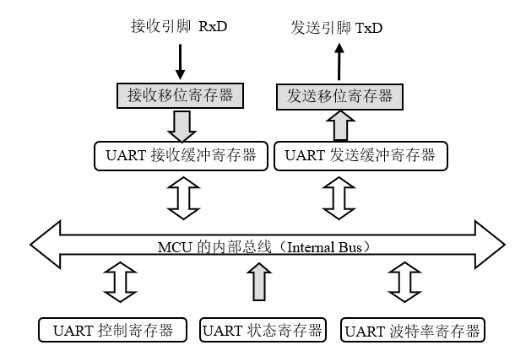
7.1.2 串行通信编程模型
串行通信接口UART的主要功能是：接收时，把外部单线输入的数据变成一个字节的并行数据送入MCU内部；发送时，把需要发送的一个字节的并行数据转换为单线输出。
Notes:
文字说明

Slide 8
7.1.2 串行通信编程模型
为了设置波特率UART应具有波特率寄存器，为了能够设置通信格式、是否校验、是否允许中断等，应具有控制寄存器。而要知道串口是否有数据可收、数据是否发送出去等，需要有状态寄存器。当然，若一个寄存器不够用，控制与状态寄存器可能有多个。而数据寄存器存放要发送的数据，也存放接收的数据，这并不冲突，因为发送与接收的实际工作是通过“发送移位寄存器”和“接收移位寄存器”完成的。编程时，程序员并不直接与“发送移位寄存器”和“接收移位寄存器”打交道，只与数据寄存器打交道。所以，MCU中并没有设置“发送移位寄存器”和“接收移位寄存器”的映像地址。
发送时，程序员通过判定状态寄存器的相应位，了解是否可以发送一个新的数据。若可以发送，则将待发送的数据放入“发送缓冲寄存器”中就可以了，剩下的工作由MCU自动完成：将数据从“接收缓冲寄存器”送到“发送移位寄存器”，硬件驱动将“发送移位寄存器”的数据一位一位地按照规定的波特率移到发送引脚TxD，供对方接收。接收时，数据一位一位地从接收引脚RxD进入“接收移位寄存器”，当收到一个完整字节时，MCU会自动将数据送入“UART数据寄存器”，并将状态寄存器的相应位改变，供程序判定并取出数据。
Notes:
文字说明

Slide 9
7.1.3 RS232、RS485总线标准
MCU引脚输入/输出一般使用TTL电平，即晶体管-晶体管逻辑电平，而TTL电平的“1”和“0”的特征电压分别为2.4V和0.4V（目前使用3.3V供电的MCU中，该特征值有所变动），即大于2.4V则识别为“1”，小于0.4V则识别为“0”。它适用于板内数据传输，若用TTL电平将数据传输到5米之外，那么可靠性就很值得考究了。为使信号传输得更远，美国电子工业协会EIA制订了串行物理接口标准RS232C。RS232采用负逻辑，-15V～-3V为逻辑“1”，+3V～+15V为逻辑“0”。RS232最大的传输距离是30m，通信速率一般低于20Kbps。
RS232总线标准最初是为远程数据通信制订的，但目前主要用于几米到几十米范围内的近距离通信。目前一般的PC机均带有1到2个串行通信接口，人们也称之为RS232接口，简称“串口”，它主要用于连接具有同样接口的室内设备。早期的标准串行通信接口是25芯插头，这是RS232规定的标准连接器（其中：2条地线，4条数据线，11条控制线，3条定时信号，其余5条线备用或未定义）。
Notes:
文字说明

Slide 10
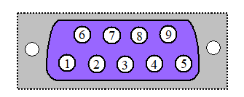
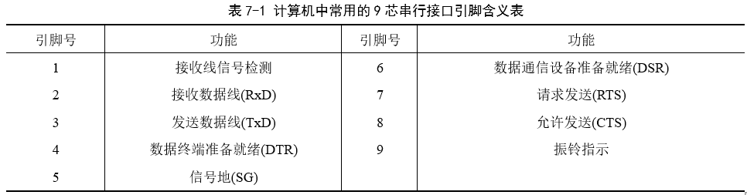
7.1.3 RS232、RS485总线标准
在计算机的串行通信中，25芯线中的大部分并不使用，逐渐改为使用9芯串行接口。一段时间内，市场上还有25芯与9芯的转接头，方便了两种不同类型之间的转换。目前几乎所有计算机上的串行口都是9芯接口。
Notes:
文字说明

Slide 11
7.1.3 RS232、RS485总线标准
在RS232通信中，常常使用精简的RS232通信，通信时仅使用3根线：RxD（接收线）、TxD（发送线）和GND（地线）。其他为进行远程传输时接调制解调器之用，有的也可作为硬件握手信号（如请求发送RTS信号与允许发送CTS信号），初学时可以忽略这些信号的含义。
此外，为了组网方便，还有一种称为RS485标准，RS485采用差分信号负逻辑，-2V～-6V表示“1”，+2V～+6V表示“0”。硬件连接上，采用两线制接线方式，工业应用较多。但由于PC机默认只带有RS232接口，因此，市场上有RS232-RS485转接头出售。但这些均是硬件电平信号之间的转换，与MCU编程无关。
Notes:
文字说明

Slide 12
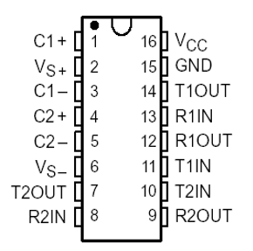
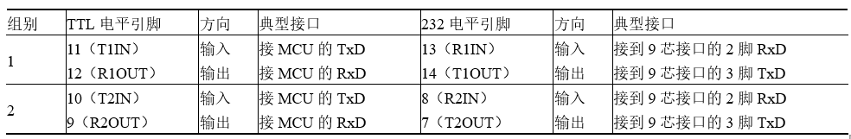
7.1.4 TTL电平到RS232电平转换电路
在MCU中，若用RS232总线进行串行通信，则需外接电路实现电平转换。在发送端，需要用驱动电路将TTL电平转换成RS232电平；在接收端，需要用接收电路将RS232电平转换为TTL电平。电平转换器不仅可以由晶体管分立元件构成，也可以直接使用集成电路。引脚含义简要说明如下：Vcc（16脚）：正电源端，一般接+5V；GND（15脚）：地；VS+（2脚）：VS+=2Vcc-1.5V=8.5V；VS-（6脚）：VS-=-2Vcc-1.5V=-11.5V；C2+、C2-（4、5脚）：一般接1µF的电解电容；C1+、C1-（1、3脚）：一般接1µF的电解电容。输入输出引脚分两组，基本含义见表。在实际使用时，若只需要一路串行通信接口，可以使用其中的任何一组。
Notes:
文字说明

Slide 13
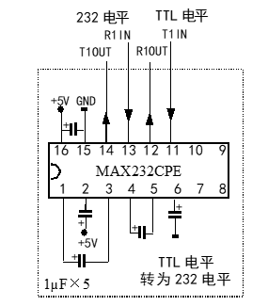
具有串行通信接口的MCU，一般具有发送引脚（TxD）与接收引脚（RxD），不同公司或不同系列的MCU，使用的引脚缩写名可能不一致，但含义相同。串行通信接口的外围硬件电路，主要目的是将MCU的发送引脚TxD与接收引脚RxD的TTL电平，通过RS232电平转换芯片转换为RS232电平，图7-5给出了基本串行通信接口的电平转换电路。进行MCU的串行通信接口编程时，只针对MCU的发送与接收引脚，与MAX232无关，MAX232只是起到电平转换作用。
发送过程：MCU的TxD（TTL电平）经过MAX232的11脚（T1IN）送到MAX232内部，在内部TTL电平被“提升”为232电平，通过14脚（T1OUT）发送出去。
接收过程：外部232电平经过MAX232的13脚（R1IN）进入到MAX232的内部，在内部232电平被“降低”为TTL电平，经过12脚（R1OUT）送到MCU的RxD，进入MCU内部。
随着USB接口的普及，9芯串口正在逐渐从PC机，特别是从便携式电脑上消失。于是出现232-USB转换线、TTL-USB转换线，在PC机上安装相应的驱动软件，就可在PC机上使用一般的串行通信编程方式，通过USB接口实现与MCU的串行通信。
Notes:
文字说明

Slide 14
7.2 UART驱动构件及使用方法
7.2.1 UART驱动构件要素分析
UART具有初始化、发送和接收三种基本操作。串口初始化函数的参数应该有哪些？首先应该有串口号，因为一个MCU有若干串口，必须确定使用哪个串口；其次是波特率，必须确定使用什么速度进行收发，至于波特率使用哪个时钟来产生，这并不重要，这里确定使用系统总线时钟，就不需要传入这个参数了。关于奇偶校验，由于实际使用主要是多字节组成的一个帧，自行定义通信协议，单字节校验意义不大。此外，串口在嵌入式系统中的重要作用是实现类似C语言中printf函数功能，也不宜使用单字节校验，因此就不校验。这样，串口初始化函数就两个参数：串口与波特率。
从知识要素角度，进一步分析UART驱动构件的基本函数，与寄存器直接打交道的有：初始化、发送单个字节、接收单个字节、使能接收中断、禁止接收中断、获取接收中断状态等函数。发送中断不具有实际应用价值，可以忽略。
Notes:
文字说明

Slide 15
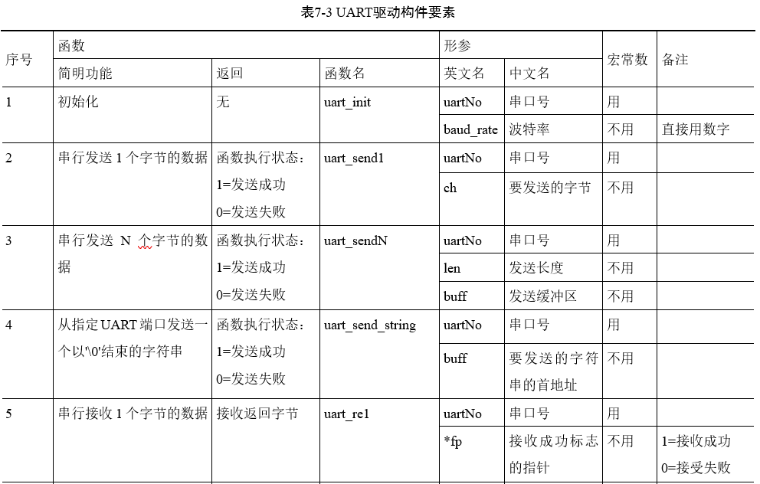

Slide 16
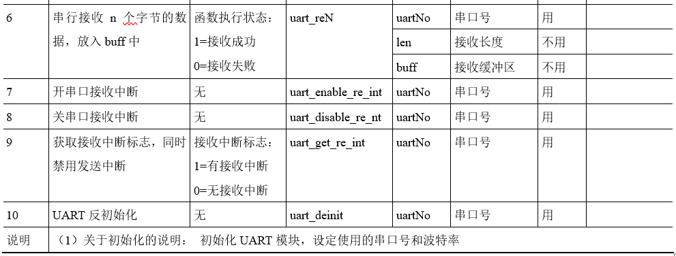

Slide 17
7.2.2 UART驱动构件使用方法
1．包含构件头文件
在设计构件时，已经将uart构件需要使用到的寄存器地址、引脚等信息在uart.inc头文件中进行了宏定义。因此，在使用uart构件时必须在user.inc中包含uart.inc这个头文件，语句如下：
.include “uart.inc” //包含有关串口宏定义的头文件
2．对构件进行初始化
在使用uart构件之前，首先需要在main.s中对构件进行初始化，即调用初始化函数，语句如下：
mov r0,#UARTA //串口号参数放入r0
ldr r1,=UART_BAUD //波特率参数放放r1
bl uart_init //调用串口初始化函数
其中“UARTA”代表具体的串口号，“UART_BAUD”代表具体的波特率，均为为了方便而进行的参数宏定义，读者可自行设置。

Slide 18
3．编写使能中断程序
由于uart构件需要使用到中断服务程序，故要在isr.s文件中编写串口接收中断服务程序，此处仍旧以串口UARTA为例，具体程序代码如下：
UARTA_Handler:
//（1）屏蔽中断，并且保存现场
cpsid i //屏蔽中断
push {lr} //保存现场，将下一条指令地址入栈
//（2）接收字节
mov r0,#UARTA
bl uart_re1 //收到一个字节数据
//（3）发送字节
mov r1,r0
mov r0,#UARTA
bl uart_send1 //向原串口回发
//（4）解除屏蔽，并且恢复现场
cpsie i //解除屏蔽中断
pop {pc} //恢复现场，返回主程序处继续执行

Slide 19
4．开放使能中断
在主函数main.s文件中调用使能中断函数打开中断，语句如下：
mov r0,#UARTA //将串口号参数放放r0
bl uart_enable_re_int //调用串口使用中断函数
5．调用具体方法
在执行完以上四步以后，即可在需要的位置调用已封装好的具体方法了，此处以发送一个字符串为例，在需要调用的位置增加以下语句：
1）声明字符串
string_2:
.asciz "Assembly call c's uart2!"
2）调用函数
mov r0,#UARTA //r0←串口号
ldr r1,=string_2 //r1←字符串
bl uart_send_string //调用uart_send_string

Slide 20
7.3 串行通信的编程举例
为了实现芯片无关性和可移植性，本节内容仅提供编程的步骤和部分代码内容，对UART构件的汇编语言编程过程进行举例讲解。由于每种芯片的引脚和UART模块不尽相同，因此读者可根据具体的芯片及引脚要求选择需要使用的UART模块。
本节的两个例子中使用的测试工具均为金葫芦IoT-GEC开发套件以及上位机串口调试工具。金葫芦IoT-GEC开发套件串口测试使用底板上的标识为UART_User，在开发套件通电的情况下，用串口线连接，其中白色线连接Tx引脚，绿色线连接Rx引脚，黑色线连接GND引脚。

Slide 21
7.3.1 例1：发送和接收一个字节的数据
本例主要实现的功能是：用户在上位机使用串口调试工具，实现通过串口向开发套件的串口模块发送一个字节的数据，参考程序见“Exam7_1”工程。
1．定义波特率
汇编语言中的可使用.equ伪指令来表示类似于C中宏定义的方式，定义波特率为115200。例如在工程文件05_UserBoard\user.inc中，有如下语句：
.equ UARTA, 2
.equ UART_BAUD,115200
2．实现UARTA中断服务程序
由于已定义UARTA对应的是串口2，因此UARTA中断服务程序的实际名称为USART2_IRQHandler，在中断服务程序文件isr.s中需要添加串 2的接收中断服务程序的实现代码。例如在工程文件07_NosPrg\isr.s中，有如下语句：

Slide 22
USART2_IRQHandler:
//（1）屏蔽中断，并且保存现场
cpsid i //屏蔽中断
push {lr} //保存现场，将下一条指令地址入栈
//（2）接收字节
mov r0,#UARTA //r0←串口号
bl uart_re1 //收到一个字节数据
//（3）发送字节
mov r1,r0 //r1←要发送的一个字节数据
mov r0,#UARTA //r0←串口号
bl uart_send1 //向原串口回发
//（4）解除屏蔽，并且恢复现场
cpsie i //解除屏蔽中断
pop {pc} //恢复现场，返回主程序处继续执行

Slide 23
4．主函数文件main.s的工作
（1）定义要发送的字符串。
在主函数文件main.s中，定义要发送的字符串，代码如下：
string_2:
.asciz "Assembly call c's uart2! "
（2）UARTA模块初始化。
在主函数文件中，对UARTA模块进行初始化，指明串口号和波特率，代码如下：
mov r0,#UARTA //r0←串口号
ldr r1,=UART_BAUD //r1←波特率
bl uart_init //调用串口初始化函数
（3）使能模块中断。
在主函数文件中开放UARTA模块的使能模块终端，代码如下：
mov r0,# UARTA //r0←串口号
bl uart_enable_re_int //调用串口中断使能函数
Notes:
文字说明

Slide 24
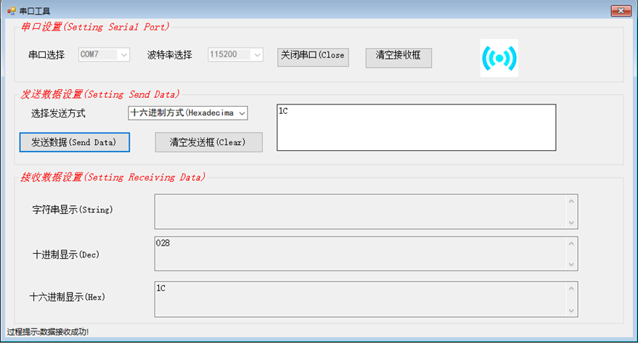
5．下载程序机器码到目标板，观察运行情况
用SWD连接目标套件和PC机的USB端口，经过编译后生成机器码（Hex文件），通过AHL-GEC-IDE软件下载到目标开发套件中，并可在AHL-GEC-IDE的串口调试工具（单击“工具”菜单，选择“串口工具”可打开串口调试工具）中选择好串口，设置波特率为115200，选择发送方式为“十六进制方式”，单击“打开串口”按钮，在发送框中输入任意十六进制数如“1C”，接收数据显示框中也会立即显示出对应的数据。
Notes:
文字说明

Slide 25
7.3.2 例2：发送和接收一帧数据
数据帧格式由于使用方法的不同而各有不同，本节例子中使用的帧格式为：2字节帧头+1至2字节有效数据长度（与数据长度大小有关）+有效数据+2字节帧尾。其中为了读者方便理解，此处将帧头简易的设置为两个美元符号“$$”，将帧尾设置为两个井号“##”。本例主要实现的功能是：用户在上位机使用串口调试工具，通过串口实现对串口模块发送的数据进行封装成帧并接收，参考程序见“Exam7_2”工程。包含文件以及初始化等过程与例一相同。
1．编写获取有效数据长度程序
在uart.s中编写一个内部函数，用于计算发送的字符串的长度，即帧中的有效数据长度，具体代码如下：
get_data_length:
//（1）保存现场，pc(lr)入栈
push {lr}
//（2）初始字符串长度为0
mov r5,#0

Slide 26
//（3）主循环
data_length_loop:
ldrb r3,[r0,r5] //将当前地址中的内容加载到r3
//（3.1）判断当前是否为字符串终止符
mov r4,#0
cmp r3,r4
beq data_length_end //是则循环结束，跳转到结尾
//（3.2）继续循环
add r5,#1
b data_length_loop
//（4）函数结尾，恢复现场，lr出栈到pc（即子程序返回），将字符串长度放入r0中返回
data_length_end:
mov r0,r5
pop {pc}
Notes:
文字说明

Slide 27
2．编写封装成帧处理程序
在uart.s中编写一个内部函数，用于对要发送的字符串进行封装成帧处理，具体代码如下：
uart_make_frame:
//（1）保存现场，pc(lr)入栈
push {lr}
mov r4,r0 //将有效数据长度暂存到r4
//（2）添加帧头
ldr r2,=0x20003000 //使用RAM区USER可用地址作为帧头首地址
mov r3,#36 //r3←帧头数据“$”
strb r3,[r2] //将“$”存入帧头首地址
add r2,#1 //地址后移一位
strb r3,[r2] //将“$”存入帧头第二个地址
//（3）在帧头后添加表示有效数据长度的一至两个字节数据
add r2,#1 //地址后移一位
//（3.1）判断数据长度是否超过255
cmp r0,#255
bgt make_frame_data2 //超过则分配两个字节来表示数据长度

Slide 28
//（3.2）否则分配一个字节
mov r3,#1 //r3表示分配一个字节
strb r0,[r2] //将数据长度存放到表示数据长度的字节地址中
b make_frame_going //跳转到make_frame_going继续执行
//（4）为有效数据长度分配两个字节
make_frame_data2:
//（4.1）将有效数据长度的高八位存放到数据长度的第一个字节处的地址中
lsr r0,#8
strb r0,[r2]
mov r0,r4 //将有效数据长度放回r0
//（4.2）将有效数据长度的低八位存放到数据长度的第二个字节处的地址中
add r2,#1 //地址后移一位
mov r5,#0x0f
and r0,r0,r5 //进行与运算获取有效数据长度的低八位
strb r0,[r2]
mov r3,#2 //r3表示分配两个字节

Slide 29
//（5）设置循环，将有效数据逐个字节存入数据长度后
make_frame_going:
//（5.1）获取有效数据存入位置的首地址
add r2,#1
mov r0,#0 //设置初始计数值为0
make_frame_loop:
//（5.2）判断当前计数是否等于字符串长度
cmp r0,r4
beq make_frame_tail //相等则跳转拼接帧尾
//（5.3）当前字节数据存入帧中
ldrb r6,[r1,r0]
strb r6,[r2,r0]
//（5.4）继续循环
add r0,#1
b make_frame_loop

Slide 30
//（6）添加帧尾
make_frame_tail:
add r2,r0 //r2←帧尾的首地址
mov r5,#35 //r5←帧尾的第一个字符“#”
strb r5,[r2] //将帧尾的第一个字符“#”存入帧尾的首地址
add r2,#1 //地址后移一位
strb r5,[r2] //将帧尾的第二个字符“#”存入帧尾的第二个地址
add r2,#1 //地址后移一位
//（7）组帧完成，返回帧头首地址
make_frame_end:
mov r0,r7 //保存帧头首地址到r0
//（8）统计帧长度
add r4,#4
add r4,r3
mov r1,r4 //保存帧长度到r1
//（9）恢复现场
pop {pc}

Slide 31
3．主函数文件main.s中的工作
1）声明要发送的有效数据
在头部声明要发送的有效数据如“abc”，代码如下：
string_test:
.asciz "abc"
2）调用相关函数，发送有效数据
调用步骤1中的获取有效数据长度内部函数，获取有效数据长度，代码如下：
ldr r0,=string_test //r0←字符串
bl get_data_length //调用get_data_length获取有效数据长度，存入r0
ldr r1,=string_test //r1←字符串
bl uart_make_frame //调用uart_make_frame进行组帧
ldr r2,=0x20002000 //r2←帧的首地址
mov r0,#UARTA //r0←串口号
bl uart_sendN //调用uart_sendN

Slide 32
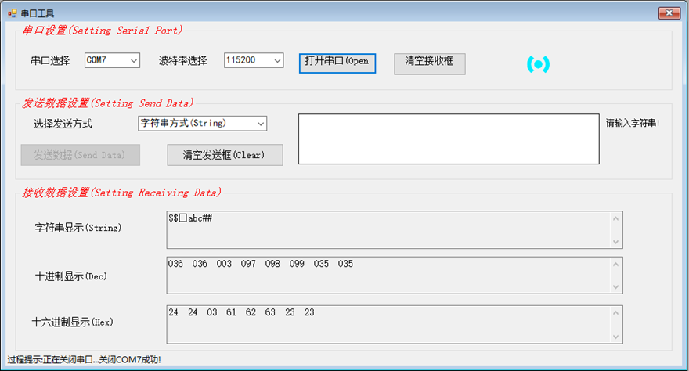
4．下载程序机器码到目标板，观察运行情况
类似例1，打开串口调试工具，单击“打开串口”，接收框中收到已封装成帧的数据，在十六进制显示框中“0x24 0x24”表示帧头、“0x03”表示有效数据长度、“0x61 0x 62 0x63”表示有效数据、“0x23 0x23”表示帧尾。

Slide 33
作业：1~5
Notes:
文字说明

